Slide 1
문제 해결 (problem solving)
포항공대 컴퓨터공학과
윤은영 교수

Slide 2
목차
문제 해결
컴퓨터공학 사고력
컴퓨터 공학적 문제 해결 방법

Slide 3
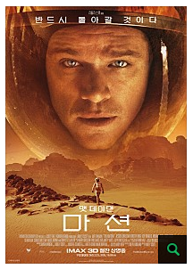
Intro
우주비행사인 당신은 사고로 인해 화성에 홀로 남았다.
화성에서 살아남기 위해서는 지구와 연락을 해야 하는데 당신에겐 영상만 지구로 보낼 수 있는 Mars Pathfinder가 있다.
어떤 방법으로 지구와 메시지를 주고 받을 수 있을까?

Slide 4
문제 해결 problem solving
문제
입력
해결
출력

Slide 5
문제 해결 problem solving
문제 해결
방법과 절차
알고리즘
(algorithm)
문제
입력
해결
출력

Slide 6
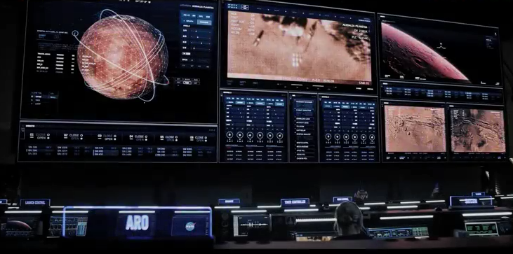
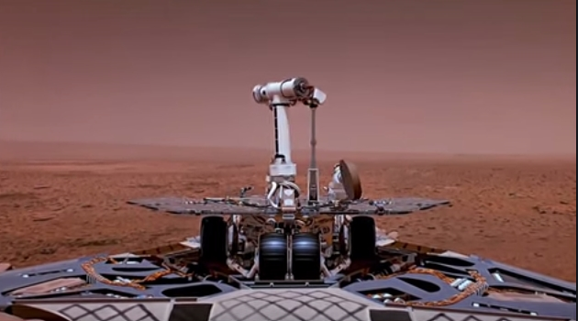
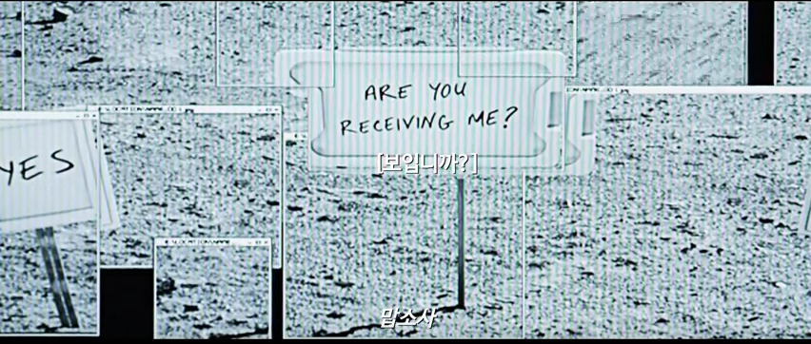
Pathfinder
Mars Pathfinder

Slide 7
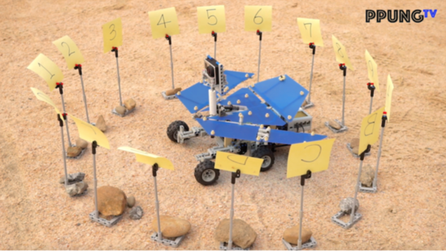
Pathfinder

Slide 8
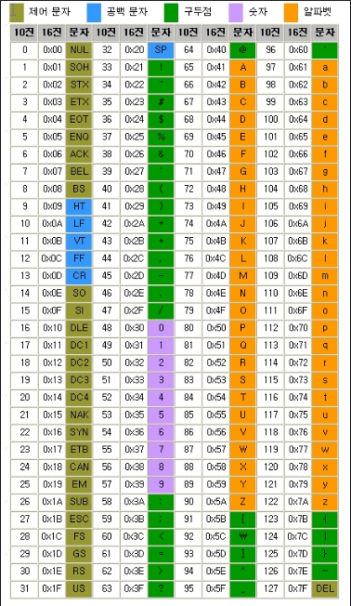
ASCII
48 | 45 | 4C | 4C | 4F
57 | 4F | 52 | 4C | 44 | 21

Slide 9
ASCII
48 | 45 | 4C | 4C | 4F
H | E | L | L | O
57 | 4F | 52 | 4C | 44 | 21
W | O | R | L | D | !

Slide 10
What is Computational Thinking?
“CT는 읽기, 쓰기, 셈하기와 더불어 누구나 갖춰야 하는 기본 역량”
CT는 컴퓨터과학의 이론, 기술, 도구를 활용하여 현실의 복잡한 문제를 해결하는 사고 방식이다.
의학, 법, 경제, 정치, 예술 등 사회 모든 분야에서 보편적으로 필요한 핵심 능력이다. (Jeannette M. Wing)
Notes:
Computational Thinking은

Slide 11
컴퓨터공학 사고력
“주어진 문제를 분석, 이해하고
문제의 해결 방법을 컴퓨터 공학의 원리를 적용하여
알고리즘을 도출하고
컴퓨터가 이해하는 프로그래밍 언어로 제시하는 사고능력”

Slide 12
일반적 문제해결과 컴퓨터공학적 문제해결 과정
문제해결
방안탐색
해결방법
도출
실행 및 평가
일반적 문제 해결과정
문제이해 및 분석
컴퓨터공학
원리적용
알고리즘
설계와 구현
결과 검토
컴퓨터공학적 문제 해결과정

Slide 13
컴퓨터공학적 문제 해결과정
컴퓨터 공학적 문제해결
컴퓨터 공학 사고력은 정보를 처리하는 과정과 방식을 이해하고, 다시 컴퓨터에게 프로그래밍 언어로 명령 할 수 있는 사고력
컴퓨터 공학적 문제 해결 과정은 ‘문제 이해 및 분석’ → ‘컴퓨터 공학적 원리 적용’ → ‘문제 해결 방법의 설계(알고리즘 설계)’ → ‘문제 해결 방법의 프로그래밍(알고리즘 구현)’ → ‘결과 검토’의 5단계의 과정으로 이루어진다. 1단계인 ‘문제 이해와 분석’ 단계는 일반적인 문제 해결 과정과 동일

Slide 14
컴퓨터공학적 문제 해결과정
컴퓨터공학의 원리 적용
개념 | 정의
데이터 수집 | 문제의 이해와 분석을 토대로 문제를 해결하기 위한 자료를 모으는 단계
자료분석 | 수집된 자료와 문제에 주어진 자료를 세심히 분류하고 분석하는 단계
데이터 표현 | 문제의 자료 내용을 그래프, 차트, 단어, 이미지 등 으로 표현하는 단계
문제분석 | 문제를 해결해나가기 위해 문제를 모듈로 나누어 분석하는 단계
추상화 | 문제의 복잡도를 줄이기 위해 기본 주요 개념의 일반화 정의를 설정하는 단계
알고리즘과 절차 | 지금까지 문제를 해결하기 위한 과정을 순서적 단계로 표현하는 단계
자동화 | 분석한 문제 중 컴퓨터가 수행할 수 있도록 해결과정을 알고리즘화하는 단계
시뮬레이션 | 문제해결을 위한 실험모델을 만드는 단계

Slide 15
컴퓨터공학적 문제 해결과정
문제해결 방법의 설계(알고리즘 설계)
컴퓨터 용어로서 알고리즘 : 어떤 문제의 해결을 위해 컴퓨터가 사용 가능한 정확한 방법
알고리즘은 여러 단계의 유한한 집합으로 구성되는데, 여기서 각 단계는 하나 또는 그 이상의 연산을 필요로 함

Slide 16
컴퓨터공학적 문제 해결과정
문제해결 방법의 설계(알고리즘 설계)
컴퓨터가 각 연산들을 수행하기 위해서는 다음의 조건을 만족해야 한다.
① 명확성: 각 연산들은 명확한 의미를 가져야 한다.
② 효율성: 각 연산은 원칙적으로 일정한 시간 내에 사람이 연필로 할 수 있어야 한다.
③ 입력: 외부 입력자료가 있을 수 있다.
④ 출력: 하나 이상의 결과가 나온다.
⑤ 종결성: 유한 번의 연산 후에는 끝나야 함.

Slide 17
컴퓨터공학적 문제 해결과정
문제해결 방법의 설계(알고리즘 설계)
알고리즘 형태
체계적 탐색 방법
의사 코드(psuedo code) : 의사 코드는 알고리즘을 표현할 때 특정 프로그래밍 언어의 문법을 따르지는 않지만 프로그래밍 언어로 변환이 쉽도록 쓰여 있는 것을 말함
순서도(flowchart) : 순서도는 정해진 기호를 이용해 문제 해결의 처리 순서를 나타내는 것을 말함

Slide 18
문제 해결 방법의 설계(알고리즘 설계)
분할 정복 (divide and conquer) 알고리즘
어떤 문제를 해결하는 알고리즘에서 원래 문제를 성질이 똑같은 여러 개의 부분 문제로 나누어 해결하여 원래 문제의 해를 구하는 방식.
문제
문제 1
문제 2
문제 3
문제1.1
문제 2.1
문제 2.2
문제3.1
문제2.1.1
문제2.2.1
문제3.1.1

Slide 19
컴퓨터 공학적 문제 해결과정
문제 이해 및 분석
컴퓨터 공학적 원리 적용
문제 해결 방법의 설계(알고리즘 설계)
문제 해결 방법의 프로그래밍(알고리즘 구현, 코딩)
결과 검토

Slide 20
컴퓨터공학적 문제 해결과정
여러 종류의 상자와 화살표를 이용해 명령의 순서(알고리즘)를 보여주는 도형
일반적인 언어로 코드를 흉내 내어 알고리즘을 써놓은 코드
문제 해결 방법의 설계(알고리즘 설계)
의사 코드(pseudo code)
순서도(flow chart)
1. a변수에 10을 넣는다
2. b변수에 20을 넣는다
3. sum 변수에 a와 b를
더한 값을 넣는다.
4. sum을 출력한다.
시작
a=10
b=20
sum=a + b
sum
끝

Slide 21
요약
컴퓨터공학 사고력
일반적 문제 해결방법과 컴퓨터공학적 문제해결방법
컴퓨터 공학적 문제 해결 방법
분할 정복 알고리즘
의사 코드, 순서도

